Slide 1
第九章 运动控制外设
一. 脉冲宽度调节器PWM
二. 正交编码器QEI

Slide 2
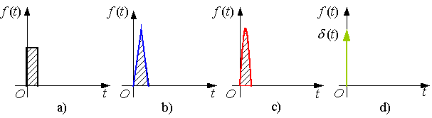
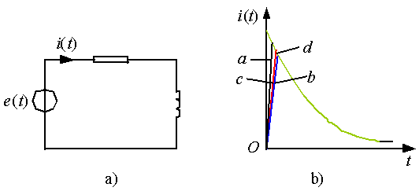
一 脉冲宽度调节器PWM
1. PWM原理：面积等效原理
面积等效原理：冲量（窄脉冲的面积）相等而形状不同的窄脉冲加在具有惯性的环节上时，其效果基本相同。
形状不同而冲量相同的窄脉冲
惯性环节R-L电路
输出电流i(t)对不同窄脉冲时的响应波形几乎完全相同。脉冲越窄，响应波形的差异也越小。

Slide 3
一 脉冲宽度调节器PWM
1. PWM原理
使用高分辨率计数器产生一个方波，调节方波的占空比相当于调节了模拟信号的电平大小。典型应用包括开关电源和电机控制。
，
Notes:
用一系列宽度按正弦规律变化的脉冲来代替一个正弦半波

Slide 4
一 脉冲宽度调节器PWM
1. PWM原理：PWM死区
大功率电机、变频器通常都是由H桥或3相桥来驱动，上、下桥臂不能同时导通。如果没有死区，控制H桥的两路PWM信号会因为开关速度问题，造成1个半桥元件没有完全关断的情况下，另一个半桥元件导通。
死区就是两路PWM信号在电平翻转时插入一个时间间隔，以防止上、下桥臂同时导通。
pwmA
pwmA
pwmA
pwmB
pwmB
死区
Q2
Q2
pwmB
Q1
Q1
无死区
有死区

Slide 5
一 脉冲宽度调节器PWM
2. 基本结构
pwm0A`
PWM输出控制
故障信号
PWM
发生器0
PWM0
TM4C123GH6PM包含两个PWM模块。
每个模块包括四个PWM发生器。
每个PWM发生器输出两个内部PWM信号：pwmnA`和pwmnB`。
PWM输出控制对pwmnA`和pwmnB`信号进行处理，最后输出PWMn信号。
pwm0B`
pwm0FAULT
PWM1
中断控制
中断信号
pwm1A`
PWM2
PWM
发生器1
pwm1B`
pwm1FAULT
PWM3
pwm2A`
PWM4
PWM
发生器2
控制/状态信号
控制/状态寄存器
pwm2B`
pwm2FAULT
PWM5
pwm3A`
PWM6
PWM
发生器3
时钟信号
pwm3B`
pwm3FAULT
PWM7

Slide 6
一 脉冲宽度调节器PWM
2. 基本结构: PWM发生器
故障条件
配置
pwmFAULT
故障信号
定时器会产生3个信号：zero、load和dir
比较器产生cmpA和cmpB信号。
信号发生器根据这5个信号产生pwmA和pwmB
pwmA和pwmB通过死区发生器，则产生带死区的pwmA`和pwmB`信号
中断发生器根据这5个信号产生中断信号。
中断信号
中断发生器
定时器为16位
zero
load
dir
定时器
时钟信号
比较器A
比较器B
信号发生器
pwmA
死区发生器
pwmA`
cmpA
cmpB
pwmB
pwmB`
PWM发生器

Slide 7
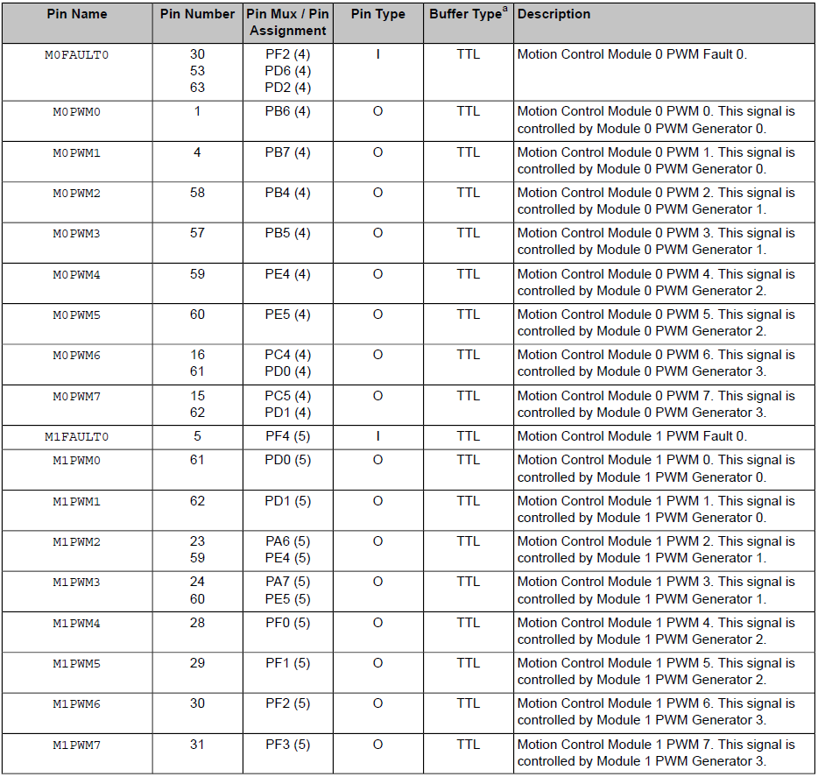
一 脉冲宽度调节器PWM
3. 信号描述和PWM时钟
PWM模块的外部信号：共16个PWM输出信号、两个fault输入信号。
PWM时钟有两种选择：
系统时钟。
预分频系统时钟，可以2、4、8、16、32和64分频。

Slide 8
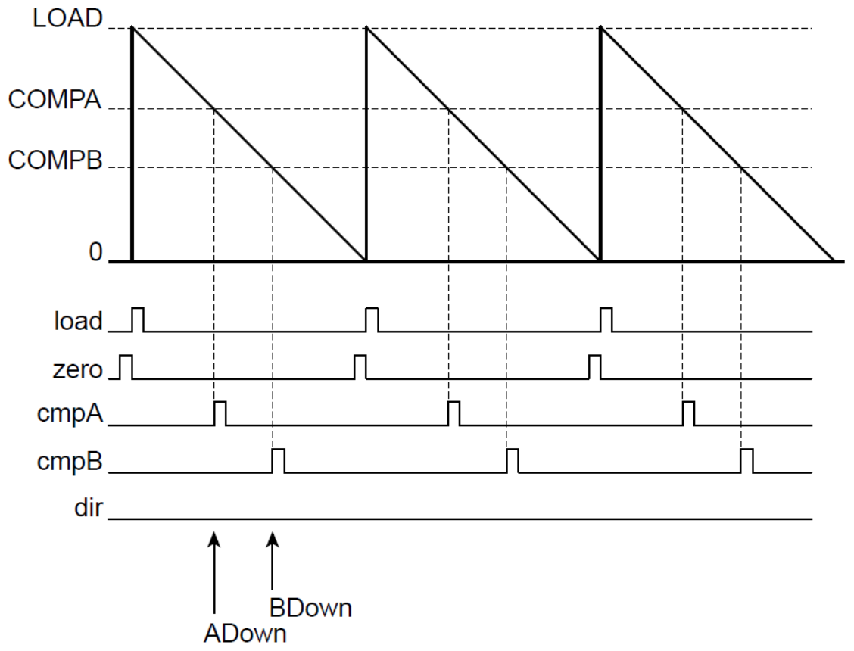
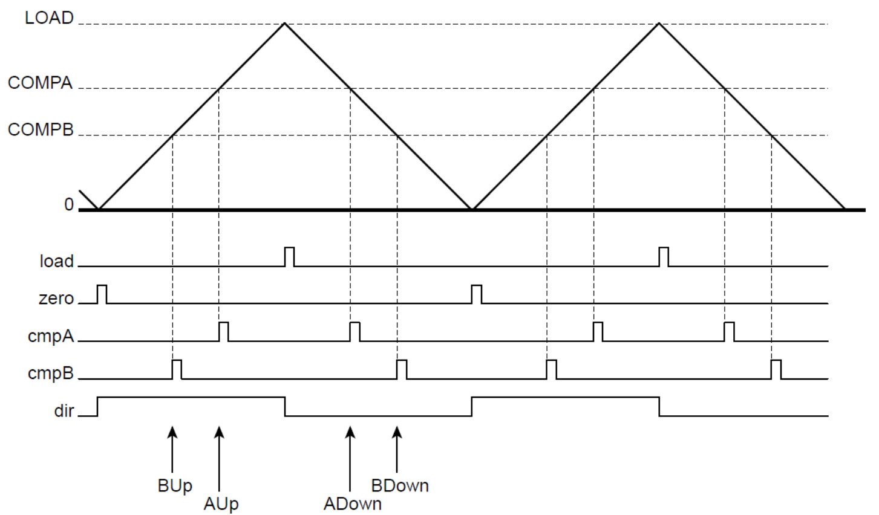
一 脉冲宽度调节器PWM
4. PWM信号的发生
定时器可以向下计数，也可以向上/向下计数。
定时器会输出三个信号: zero（计数值到0）、load（计数值到装载值）和dir（计数方向）
比较器会在定时器的计数值到达比较值A和比较值B时产生cmpA和cmpB信号。
“zero”、 “load”、 “cmpA”和“cmpB”信号都是单时钟周期宽度的高电平脉冲。
Notes:
在向下计数模式中，计数到零产生的 “zero”之后会紧接着由装载值产生的 “load”。

Slide 9
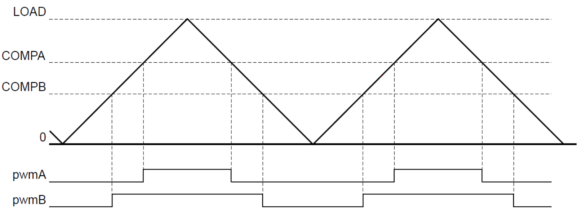
一 脉冲宽度调节器PWM
4. PWM信号的发生
基于5个信号会产生六个事件：zero，load、match A up、match A down和match B up、match B down。
每个事件对PWM信号的影响都是可编程的：可以被忽略（忽略事件），反转信号，驱动信号为低电平，驱动信号为高电平。这些操作可以用来产生不同位置和占空比的一对PWM信号。
向上/向下计数
pwmA：match A up事件时驱动高电平，match A down事件时驱动低电平，并忽略其他四种事件。
pwmB：match B up事件时驱动高电平，match B down事件时驱动低电平，并忽略其他四种事件。
Notes:
Load 决定周期

Slide 10
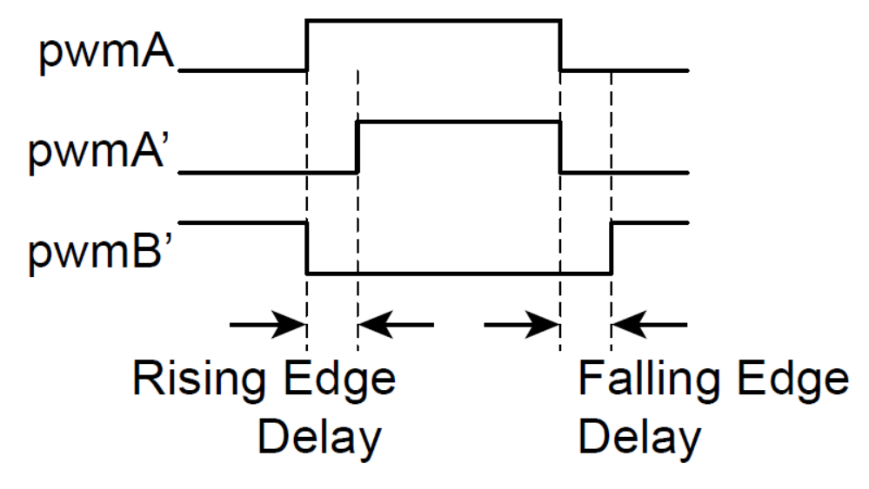
一 脉冲宽度调节器PWM
5. 死区的发生
丢弃pwmB信号并基于pwmA信号产生两个PWM信号。
pwmA`是由pwmA信号的上升沿上增加一个延迟产生的。
而pwmB`是由pwmA信号反转，并在pwmA信号的下降沿增加一个延迟产生。
如果死区发生器被禁用，那么PWM信号会直接通过死区发生器，毫无变化的变成pwmA`和pwmB`信号。

Slide 11
一 脉冲宽度调节器PWM
6. 故障状态
故障状态是指控制器必须关闭PWM输出，并将输出信号保持为一个安全值的状态。许多电机（电源）驱动芯片都带有fault引脚，以通知MCU电机（电源）的过流、欠压等故障状态。故障状态可以由以下信号触发：
外部故障信号输入（MnFAULTn引脚）
ADC模块的数字比较器触发
调试器（debug）引发的控制器中止
外部故障信号在何种电平（1还是0）下产生故障状态由PWMnFLTSEN寄存器配置
故障状态下的输出值
PWMFAULT.FAULTn=0时 输出不变化，仍然输出PWM信号
PWMFAULT.FAULTn=1时 输出PWMFAULTVAL寄存器中指定的值
故障状态能延长外部信号产生的故障状态的时间，以保证它的持续时间是最小长度。最小故障时间数在PWMnMINFLTPER寄存器中指定。

Slide 12
一 脉冲宽度调节器PWM
7. PWM输出控制
PWM输出使能寄存器（PWNENABLE）寄存器决定是否将pwmA`和pwmB`信号连接到输出引脚MnPWMn上，如果不使能，则引脚输出为0。
PWM输出反转寄存器（PWMINVERT）可以设置任一MnPWMn信号进行反转。
反转对故障状态下的PWMFAULTVAL寄存器也有效。
例如：如果在故障状态下，PWMFAULTVAL中置1，而PWMINVERT寄存器也设置了，那么MnPWMn信号上输出是0而不是PWMFAULTVAL寄存器中指定的1。
8. PWM中断
6个计数器事件，都可以产生一个中断或ADC触发。
PWM故障状态也可以触发中断。
注意，中断和ADC触发器基于原始事件，不考虑死区发生器造成的PWM信号边沿上的延迟。

Slide 13
一 脉冲宽度调节器PWM
9. 同步方式
同步：多个PWM发生器具有统一的时间基准。将多个PWM发生器配置成相同的计数器装载值，并让它们同时开始计数，则它们的计数器始终具有相同的计数值。
通过写PWM时间基准同步寄存器（PWMSYNC）中相应的SYNCn位可以将PWM发生器的计数值复位为0。一次修改多个SYNCn位即可让多个PWM发生器的计数器同时从0开始计数。
寄存器的更新方式
立即: 写操作立刻产生作用，硬件立即作出反应。
本地同步: 写操作不影响执行逻辑直到本PWM周期结束（计数器的值为零）。
全局同步: 写操作的影响会被推迟直到所有相关的PWM周期结束。
以下寄存器默认为本地同步，也可设置为全局同步：
发生器寄存器：PWMnLOAD，PWMnCMPA，PWMnCMPB
以下寄存器默认为立即更新，但也可选择为本地同步或全局同步：
模块级寄存器：PWMENABLE
操作寄存器：PWMnGENA，PWMnGENB，PWMnDBCTL，PWMnDBRISE，PWMnDBFALL。

Slide 14
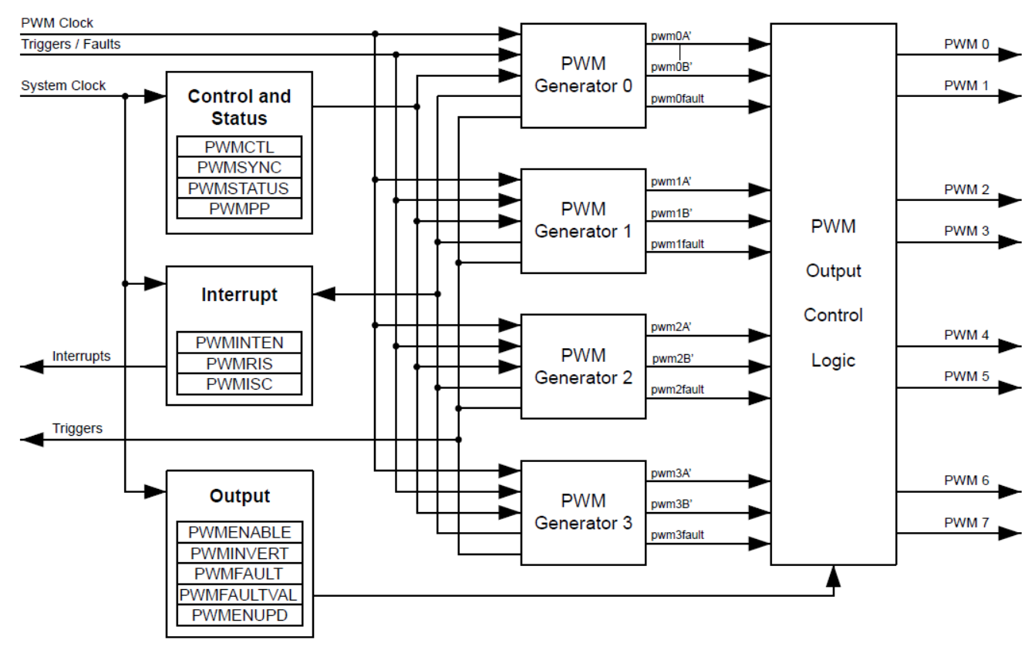
一 脉冲宽度调节器PWM
10. 寄存器描述
PWMCTL: 全局同步更新
PWMSYNC: 同步
PWMSTATUS: 故障状态
输出控制
PWMENABLE: PWM引脚输出使能
PWMINVERT: 输出信号反转
PWMFAULT: 故障时信号输出
PWMFAULTVAL: 故障时信号输出值
PWMENUPD: PWMENABLE寄存器更新方式

Slide 15
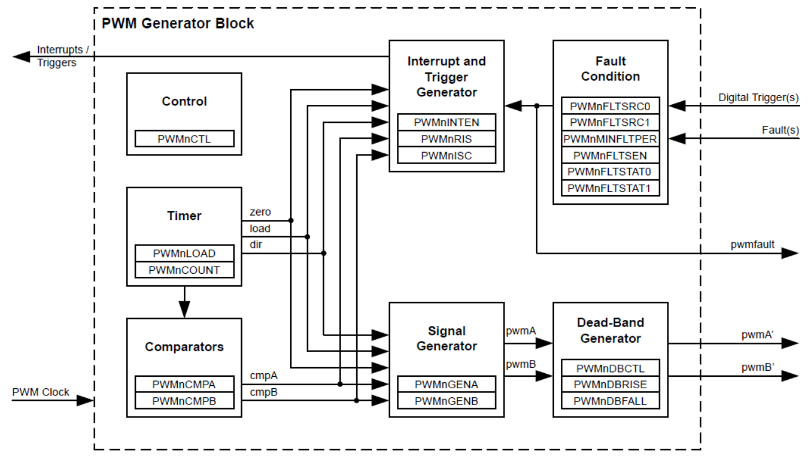
一 脉冲宽度调节器PWM
10. 寄存器描述
PWMnCTL：PWM发生器使能、向下/上下计数、各寄存器更新方式
定时器和比较器（16位）
PWMnLOAD：定时器重载值
PWMnCOUNT: 定时器计数值
PWMnCMPA/B：比较器
信号发生器
PWMnGENA/B:配置6个事件的影响
死区发生器
PWMnDBCTL:
PWMnDBRISE/FALL: 死区时长

Slide 16
一 脉冲宽度调节器PWM
11. 例程
int main(void)
{
SysCtlClockSet(SYSCTL_SYSDIV_1 | SYSCTL_USE_OSC | SYSCTL_OSC_MAIN | SYSCTL_XTAL_16MHZ);
// 配置PWM时钟为64分频，使能PWM0模块
SysCtlPWMClockSet(SYSCTL_PWMDIV_64);
SysCtlPeripheralEnable(SYSCTL_PERIPH_PWM0);
// M0PWM7引脚复用设置
SysCtlPeripheralEnable(SYSCTL_PERIPH_GPIOC);
GPIOPinConfigure(GPIO_PC5_M0PWM7);
GPIOPinTypePWM(GPIO_PORTC_BASE, GPIO_PIN_5);
// 配置PWM0发生器3为向上/向下计数，不同步
PWMGenConfigure(PWM0_BASE, PWM_GEN_3, PWM_GEN_MODE_UP_DOWN | PWM_GEN_MODE_NO_SYNC);
// 配置PWM周期和宽度，使能输出
PWMGenPeriodSet(PWM0_BASE, PWM_GEN_3, SysCtlClockGet()/400);
PWMPulseWidthSet(PWM0_BASE, PWM_OUT_7, SysCtlClockGet()/800);
PWMOutputState(PWM0_BASE, PWM_OUT_7_BIT, true);
// 使能PWM0发生器3
PWMGenEnable(PWM0_BASE, PWM_GEN_3);
while(1)
{
}
}

Slide 17
一 脉冲宽度调节器PWM
12. 主要库函数
PWMGenConfigure ()
设置PWM发生器的运行模式。
参数：PWM 模块的基地址
PWM发生器号
计数模式(向下或递增/递减)、同步模式、故障和调试状态
此函数还设定了pwm信号的产生方式：
如果配置为向下计数，则pwmA为在load事件时驱动高电平，在match A down事件时驱动为低电平。pwmB信号在load事件时驱动为高电平，在match B down事件时驱动为低电平。
如果配置为递增/递减计数，则pwmA为在match A up事件时驱动高电平，在match A down事件时驱动为低电平。pwmB信号在match B up事件时驱动为高电平，在match B down事件时驱动为低电平。

Slide 18
一 脉冲宽度调节器PWM
12. 主要库函数
PWMGenPeriodSet（）
配置PWM信号周期。
参数：PWM 模块的基地址
PWM发生器号
PWM周期
PWMPulseWidthSet ()
配置PWM信号占空比。
参数：PWM 模块的基地址
PWM输出引脚号
高电平时间
PWMOutputState ()
PWM信号是否输出。
参数：PWM 模块的基地址
PWM输出引脚号
是否输出

Slide 19
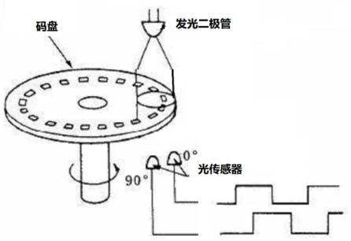
二 正交编码器QEI
1. 正交编码器简介
正交编码器又叫增量编码器，广泛应用于各种各种电机的转速和位置测量。
一路脉冲输出的编码器可以测量旋转的速度，但不能确定旋转的方向。如果使用两路脉冲输出，使它们的相位差为90°，那么通过两个脉冲的相位关系就可以确定旋转的方向。
A
B
（a）顺时针旋转信号
（b）逆时针旋转信号

Slide 20
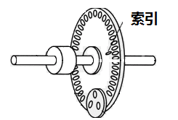
二 正交编码器QEI
2. 基本结构
由正交编码器、速度预分频、位置积分器、速度测量（速度定时器和速度累加器）组成。
两个正交信号经过正交编码，生成脉冲clk信号和方向dir信号。
clk、dir信号和IDX信号送到位置积分器测量位置。
clk信号经过速度预分频，生成clkdiv信号，送到速度累加器，和速度定时器一起，测量转速。
时钟信号
速度定时器
速度
预分频
clkdiv
速度累加器
索引（IDX）信号每旋转一圈输出一个单脉冲，可以使用这个单脉冲作为参考位置信号，来精确测量转盘的当前位置。
PhA
正交编码器
clk
位置积分器
PhB
dir
IDX

Slide 21
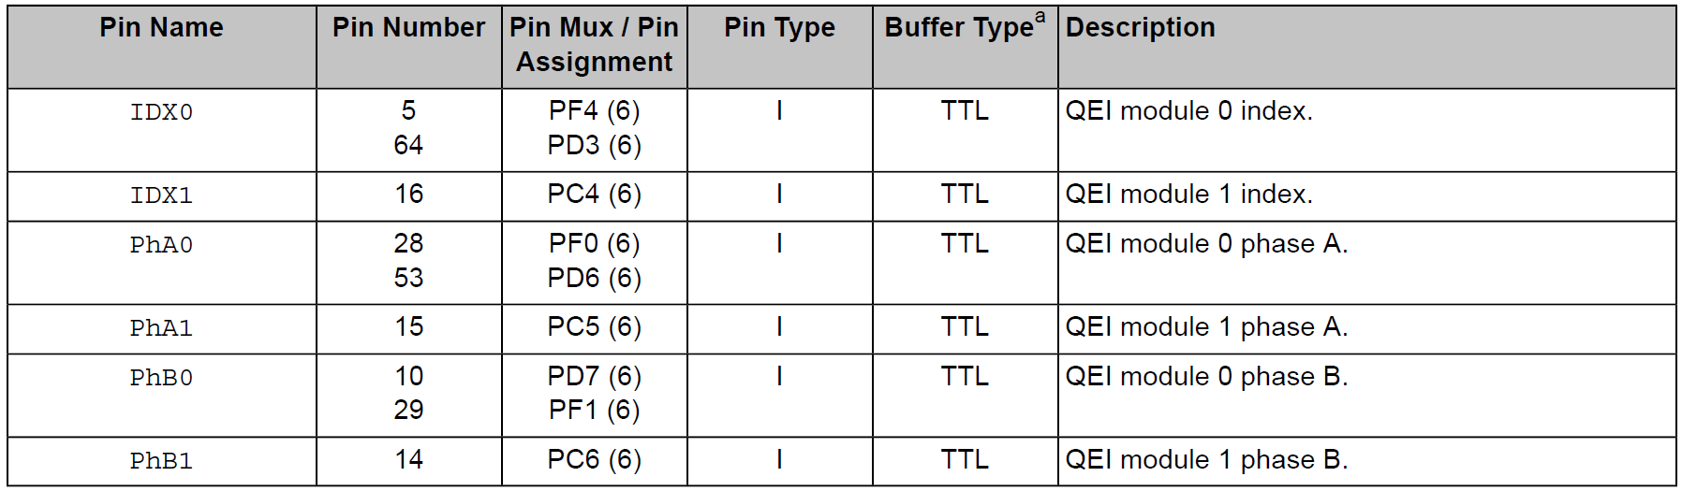
二 正交编码器QEI
3. 信号描述

Slide 22
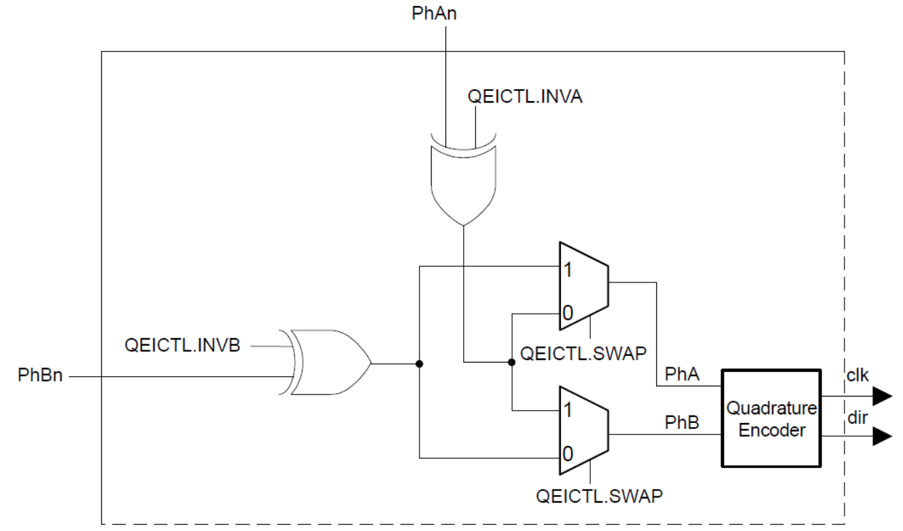
二 正交编码器QEI
4. 输入逻辑
外部输入脉冲信号PhAn和PhBn先通过反相和交换逻辑后得到的内部信号PhA、PhB，即可以将PhAn和PhBn信号取反，或者将PhAn和PhBn信号互相交换来生成PhA和PhB。
反相和交换逻辑可以用来纠正硬件电路中的错误接线。

Slide 23
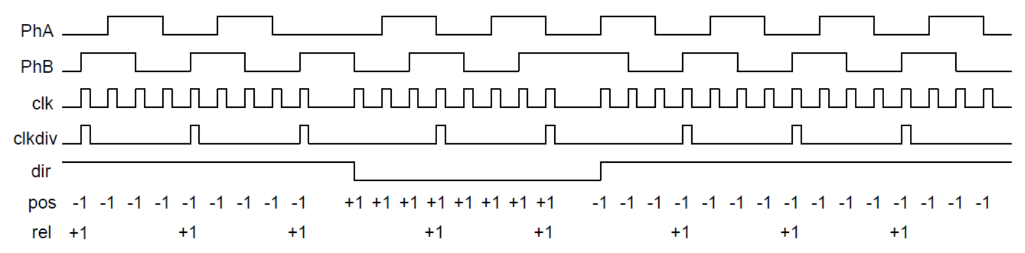
二 正交编码器QEI
5. 正交编码和预分频
正交编码器将输入的PhA和PhB信号转换为时钟信号clk和旋转方向信号dir。
当PhA和PhB信号出现上升沿或下降沿，clk产生一个脉冲；或仅由PhA的边沿产生clk信号，由QEICTL寄存器中CAPMODE位决定。
当PhA超前PhB 90°相位时，dir为低电平，表示某个旋转方向；当PhA滞后 PhB 90°相位时，dir为高电平，表示另一个旋转方向。
速度预分频器将clk信号做一个预分频生成clkdiv，再作速度计算，如图中的4分频。
当外部输入的PhA，PhB已经是clk和dir信号时，不经转换，直接将输入信号作为clk和dir信号

Slide 24
二 正交编码器QEI
6. 位置测量
通过对clk信号进行积分累加求和得到位置信息。
dir=0，每个clk信号pos=pos+1
dir=1，每个clk信号pos=pos-1
pos的值保存在QEIPOS寄存器中，可以得到总的位移。
测量在一个圆周中的位置， QEI模块提供了两种方法：
使用QEIMAXPOS寄存器，当QEIPOS的值到达QEIMAXPOS中设定的值时，QEIPOS复位。我们可以将QEIMAXPOS的值设为旋转一圈产生的clk值减1，这样最后得到的QEIPOS值就是相对于初始点在一圈内的位置。
使用索引（IDX）信号。IDX信号码盘每圈产生一次，检测到IDX信号时，QEIPOS复位。即每圈QEIPOS都会在码盘转到IDX信号的位置时归零，重新计数，这样重新计数的值就可以表明码盘当前在一圈内的位置。

Slide 25
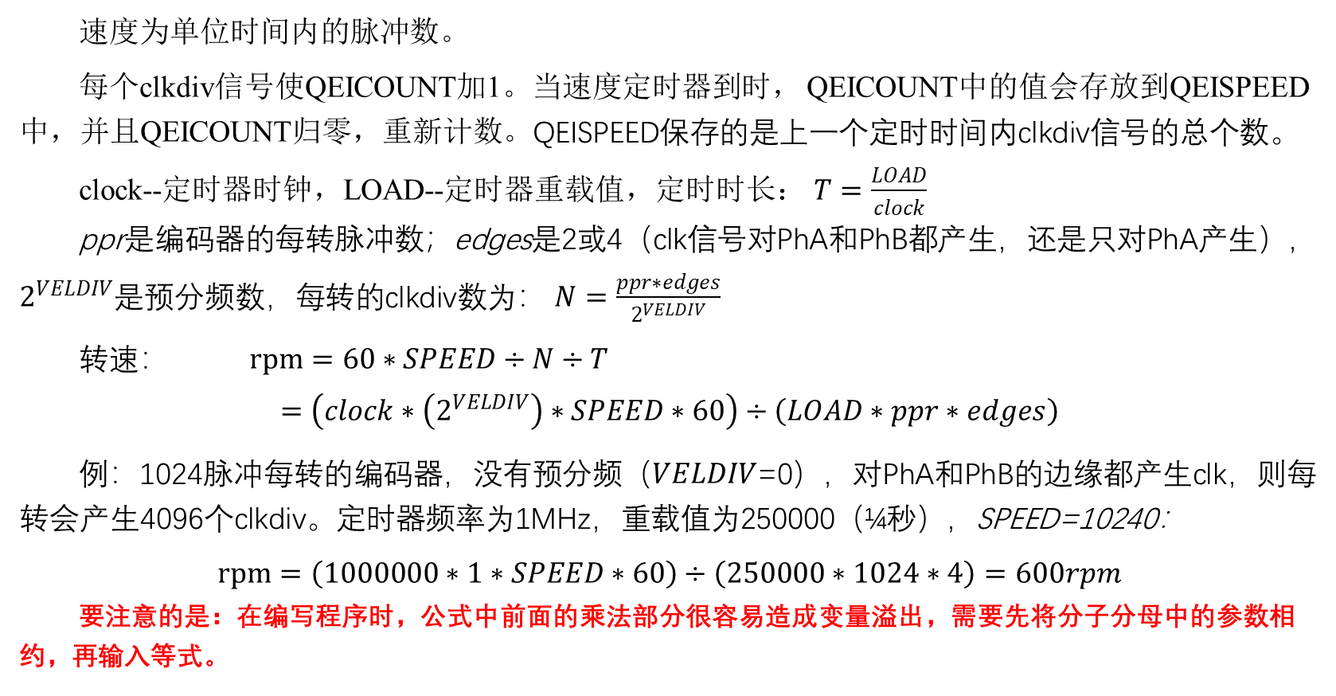
二 正交编码器QEI
7. 速度测量
速度为单位时间内的脉冲数。
每个clkdiv信号使QEICOUNT加1。当速度定时器到时， QEICOUNT中的值会存放到QEISPEED中，并且QEICOUNT归零，重新计数。QEISPEED保存的是上一个定时时间内clkdiv信号的总个数。
clock--定时器时钟，LOAD--定时器重载值，定时时长： $T=\frac{LOAD}{clock}$
ppr是编码器的每转脉冲数；edges是2或4（clk信号对PhA和PhB都产生，还是只对PhA产生），$2^{VELDIV}$是预分频数，每转的clkdiv数为： $N=\frac{ppr∗edges}{2^{VELDIV}}$
转速： $rpm=60∗SPEED÷N÷T$
$$=\left(clock∗\left(2^{VELDIV}\right)∗SPEED∗60\right)÷\left(LOAD∗ppr∗edges\right)$$
例：1024脉冲每转的编码器，没有预分频（$VELDIV$=0），对PhA和PhB的边缘都产生clk，则每转会产生4096个clkdiv。定时器频率为1MHz，重载值为250000（¼秒），SPEED=10240：
$$rpm=\left(1000000∗1∗SPEED∗60\right)÷\left(250000∗1024∗4\right)=600rpm$$
要注意的是：在编写程序时，公式中前面的乘法部分很容易造成变量溢出，需要先将分子分母中的参数相约，再输入等式。

Slide 26
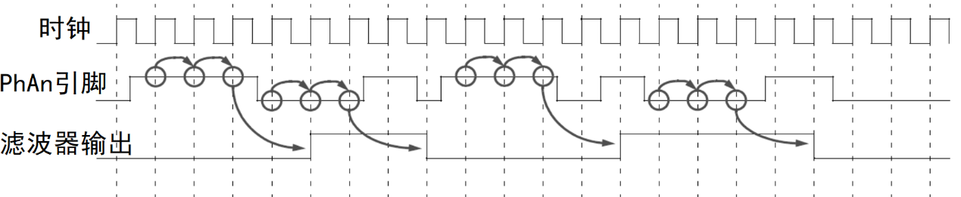
二 正交编码器QEI
8. 数值噪声滤波和QEI中断
数字滤波器被用来滤除两路正交信号和索引信号中的噪声，特别是电机系统中常见的持续时间很短的脉冲尖峰。
只有输入信号电平在3个滤波器时钟边沿都保持不变，滤波后的输出信号才会改变为相应的电平。
滤波器时钟由系统时钟分频得到。
QEI中断
–检测到索引信号
–速度定时器完成
–旋转方向发生变化
–检测到正交错误（PhA、PhB两个信号同时发生改变）

Slide 27
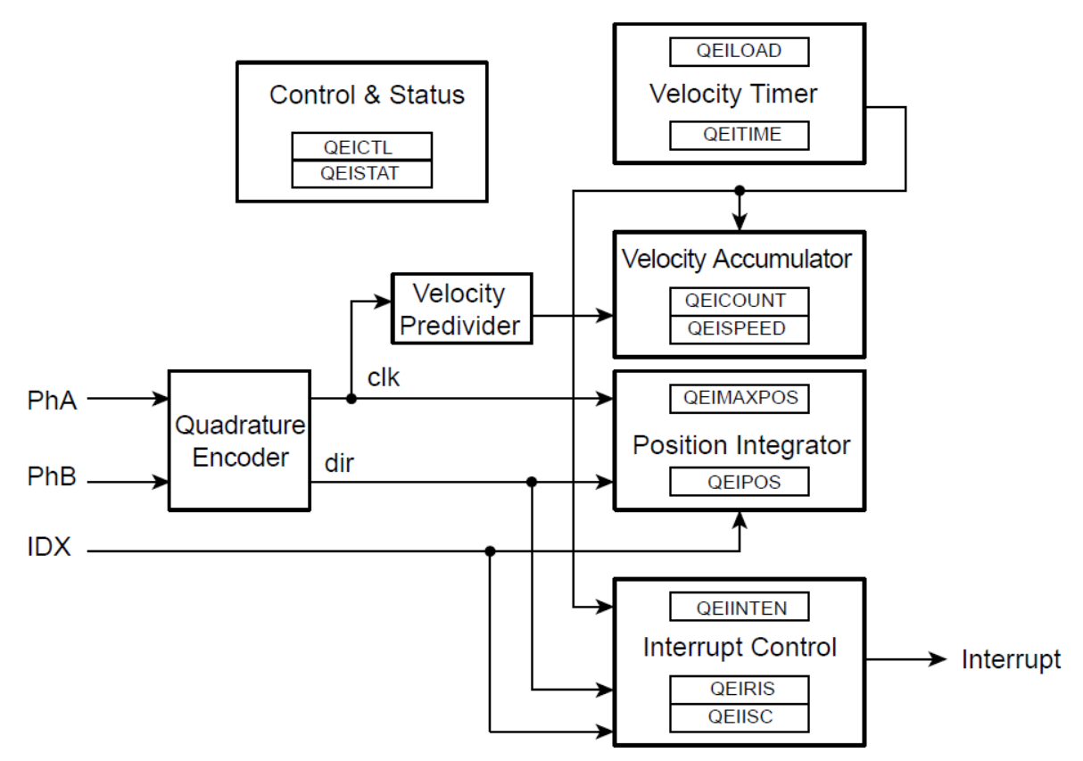
二 正交编码器QEI
9. 寄存器描述
QEICTL: QEI使能、输入取反/交换、速度预分频、数字滤波、正交模式、位置测量模式、clk信号捕获模式、速度测量使能
QEISTAT: 正交错误和转向
速度定时器（32位）
QEILOAD：定时器重载值
QEITIME: 定时器计数值
速度累加器（32位）
QEICOUNT: 累加器当前计数值
QEICSPEED: 上一个定时周期的总计数值
位置积分器（32位）
QEIMAXPOS: 位置最大计数值
QEIPOS: 位置当前计数值
中断
QEIINTEN: 中断屏蔽
QEIRIS: 中断原始状态
QEIISC：中断清除

Slide 28
二 正交编码器QEI
10. 例程
int main(void)
{
uint32_t NUM;
SysCtlClockSet(SYSCTL_SYSDIV_5 | SYSCTL_USE_PLL | SYSCTL_XTAL_16MHZ | SYSCTL_OSC_MAIN);
// 使能QEI0外设,GPIOD外设
SysCtlPeripheralEnable(SYSCTL_PERIPH_QEI0);
SysCtlPeripheralEnable(SYSCTL_PERIPH_GPIOD);
// PD7解锁
HWREG(GPIO_PORTD_BASE + GPIO_O_LOCK) = GPIO_LOCK_KEY;
HWREG(GPIO_PORTD_BASE + GPIO_O_CR) |= 0x80;
HWREG(GPIO_PORTD_BASE + GPIO_O_LOCK) = 0;
// 引脚复用设置
GPIOPinConfigure(GPIO_PD6_PHA0);
GPIOPinConfigure(GPIO_PD7_PHB0);
GPIOPinTypeQEI(GPIO_PORTD_BASE, GPIO_PIN_6 | GPIO_PIN_7);
// 配置QEI,双信号边沿捕获,配置MAXPOS复位,正交信号输入,最大位置计数为3999
QEIConfigure(QEI0_BASE, (QEI_CONFIG_CAPTURE_A_B | QEI_CONFIG_NO_RESET | QEI_CONFIG_QUADRATURE ), 3999);
// 使能QEI0
QEIEnable(QEI0_BASE);
// 延时
SysCtlDelay(SysCtlClockGet()/12);
// 读取位置
NUM = QEIPositionGet(QEI0_BASE);
while(1)
{
}
}
Notes:
QEI_CONFIG_NO_RESET
EI_CONFIG_QUADRATURE

Slide 29
提问
一对互补、带死区的PWM输出是如何产生的，如何用库函数实现？
QEI中的库函数中有那几个是和转速测量相关的，如何用库函数实现电机的转速测量？

Slide 30
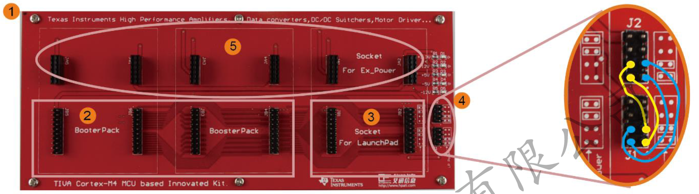
课堂实验
直流电机的控制与测速。在艾研板上用PWM控制1个直流空心杯电机的转速（开环），并测量转速（用QEI）（可在debug中观察转速结果）。发挥：转速的闭环控制。
注意：
母板上J1和J2的连接（见《2015升级版5529MSEK实验手册》第一章）
电机板上S2、S4开关的设置
PB4输出PWM波、PB7和PB0要输出高电平
PB2要短接到某个QEI脚上（见《AY-MSEKIT_电机与电源控制》第8章））
将LaunchPad的3.3V和VBUS连到电机板上
黄色：3.3V
蓝色：VBUS

Slide 31
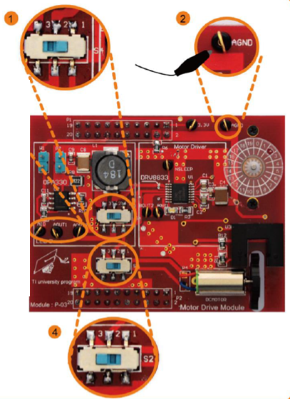
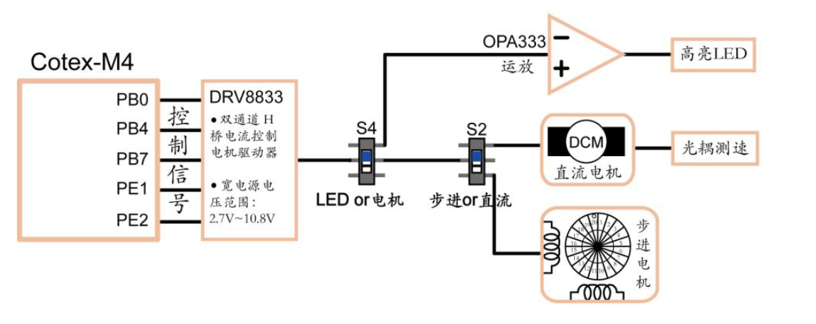
S4
S4拨向右边
S2拨向左边
S2

Slide 32
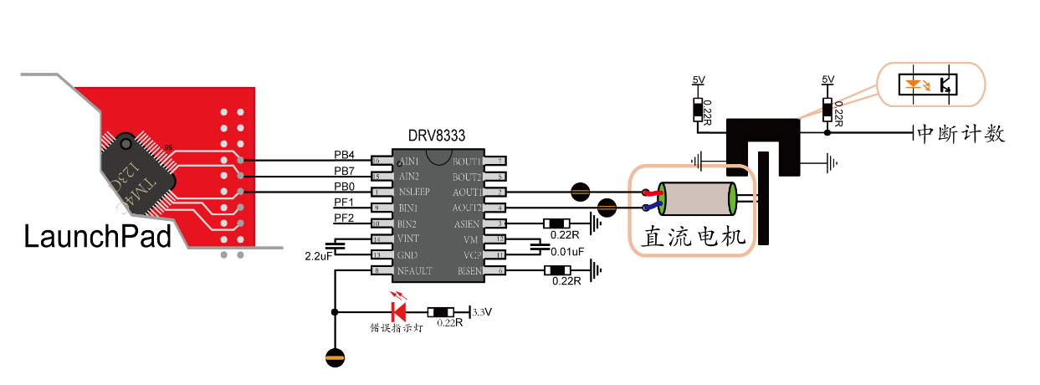
PB4输出PWM波、
PB7和PB0要输出高电平
编码器的输出为PB2,需要连接到某个QEI引脚上

Slide 33
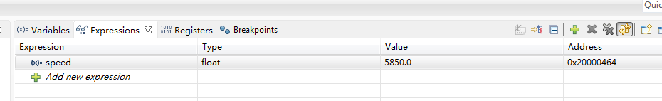
Debug中数据的持续实时观测
Continuous Refresh
在expression 窗口中，对于全局变量，按下continuous refresh图标，就运行实时更新。
课后习题：
在TivaLaunchPad上，使用PWM分别输出1KHz、2KHz、3KHz频率的方波，听蜂鸣器的发声情况，将代码贴到报告中,并解释原因。
各小组提交本组PWM相关任务题目1。

